Slide 1
Computer Fundamentals कंप्यूटर की बुनियादी बातें

Slide 2
Agenda | कार्यसूची
What engineering is Not (Debunking Stereotypes) | इंजीनियरिंग क्या नहीं है (रूढ़िवादिता का खंडन)
What is Real Engineering | वास्तविक इंजीनियरिंग क्या है?
Sacrifices must be made | बलिदान देना होगा

Slide 3
What Engineering is not इंजीनियरिंग क्या नहीं है?
Engineering is not just for “math geniuses”. (इंजीनियरिंग केवल “गणित प्रतिभाओं” के लिए नहीं है।)
You don’t need to be a prodigy at calculus to be a great engineer. (एक महान इंजीनियर बनने के लिए आपको कैलकुलस में प्रतिभाशाली होने की आवश्यकता नहीं है।)
Engineering is more about problem-solving, creativity, and persistence than raw math skills. (इंजीनियरिंग का संबंध मूल गणित कौशल से अधिक समस्या समाधान, रचनात्मकता और दृढ़ता से है।)
Engineering is not a solitary job. (इंजीनियरिंग कोई एकाकी नौकरी नहीं है।)
The “lonely engineer” stereotype is false. (“अकेला इंजीनियर” वाली रूढ़िवादिता गलत है।)
Real-world engineering is highly collaborative – teams work together across discipline, often with designers, clients, and even marketing teams. (वास्तविक दुनिया की इंजीनियरिंग अत्यधिक सहयोगात्मक होती है - टीमें विभिन्न विषयों में एक साथ मिलकर काम करती हैं, अक्सर डिजाइनरों, ग्राहकों और यहां तक कि विपणन टीमों के साथ भी।)

Slide 4
What Engineering is not इंजीनियरिंग क्या नहीं है?
Engineering is not just about machine or coding. (इंजीनियरिंग केवल मशीन या कोडिंग के बारे में नहीं है।)
Engineering includes bioengineering, environmental design, materials science, systems thinking and more. (इंजीनियरिंग में बायोइंजीनियरिंग, पर्यावरण डिजाइन, सामग्री विज्ञान, सिस्टम थिंकिंग आदि शामिल हैं।)
It’s not limited to computers or engines – it’s applied to health, sustainability, finance and beyond. (यह केवल कंप्यूटर या इंजन तक ही सीमित नहीं है - इसका प्रयोग स्वास्थ्य, स्थिरता, वित्त और उससे भी आगे तक किया जाता है।)

Slide 5
What Engineering is not इंजीनियरिंग क्या नहीं है?
Engineering is boring or rigid. (इंजीनियरिंग उबाऊ या कठोर है।)
Far from it – engineering is deeply creative. (इससे कहीं परे - इंजीनियरिंग अत्यंत रचनात्मक है।)
It involves innovation, exploration, and designing “novel solutions” to real-world problems – from space exploration to wearable tech. (इसमें नवाचार, अन्वेषण और वास्तविक दुनिया की समस्याओं के लिए "नवीन समाधान" तैयार करना शामिल है - अंतरिक्ष अन्वेषण से लेकर पहनने योग्य तकनीक तक।)
Engineering is not only for men. (इंजीनियरिंग केवल पुरुषों के लिए नहीं है।)
The stereotype that engineering is a “male profession” is outdated and harmful. (यह रूढ़िबद्ध धारणा कि इंजीनियरिंग एक "पुरुषों का पेशा" है, पुरानी और हानिकारक है।)
Women and underrepresented groups have always contributed – and continue to reshape the future of engineering. (महिलाओं और कम प्रतिनिधित्व वाले समूहों ने हमेशा योगदान दिया है - और इंजीनियरिंग के भविष्य को नया आकार देने में लगे हुए हैं।)

Slide 6
What is real engineering असली इंजीनियरिंग क्या है?
Formal Definition of Engineering :- Actually, engineering is a field in which practical solutions are found using science, maths and technology. It is the process of thinking and implementing innovative and efficient ways to find a solution to any problem.
(दरअसल, इंजीनियरिंग एक ऐसा क्षेत्र है जिसमें विज्ञान, गणित और तकनीक का इस्तेमाल करके व्यावहारिक समाधान ढूँढे जाते हैं। यह किसी भी समस्या का समाधान ढूँढने के लिए नए और कुशल तरीके सोचने और उन्हें लागू करने की प्रक्रिया है।)

Slide 7
Think for a moment एक पल के लिए सोचो
Engineering is all about problem solving so what is the main factor
That help us to solve that particular problem? (इंजीनियरिंग का पूरा विषय समस्या समाधान है, तो वह मुख्य कारक क्या है
जो हमें उस विशेष समस्या को हल करने में मदद करता है?)
Engineering solution is totally based on a “principle” (इंजीनियरिंग समाधान पूरी तरह से एक “सिद्धांत” पर आधारित होते है)
Example :- If we want to build an aeroplane we take advantage to the “Bernoulli’s Theorem” and “Newton’s laws of motion”. (उदाहरण:- यदि हम एक हवाई जहाज बनाना चाहते हैं तो हम “बर्नौली के प्रमेय” और “न्यूटन के गति के नियमों” का लाभ उठाते हैं।)

Slide 8
What is a principle सिद्धांत क्या है?
A final decision taken on the basis of sufficient evidence in the context
Of a subject in which there is no scope for nay change.
(किसी विषय के संदर्भ में पर्याप्त साक्ष्य के आधार पर लिया गया अंतिम निर्णय
जिसमें किसी भी प्रकार के परिवर्तन की कोई गुंजाइश नहीं है।)

Slide 9
Origin of principle सिद्धांत की उत्पत्ति
It always starts from “doubt”.
(इसकी शुरुआत हमेशा “संदेह” से होती है।)
After that we start out experiments.
(उसके बाद हम अपने प्रयोग शुरू करते हैं)
Finally, we make a decision that is what we called as “Principle”.
(अंततः हम एक निर्णय लेते हैं जिसे हम “सिद्धांत” कहते हैं।)

Slide 10
The basic foundation of engineering is that we solve problems based on certain principles. These principles may be of science, mathematics or any other field, but without them we cannot find any solid solution. So, in this way we can say that there is a strong principle behind engineering.
(इंजीनियरिंग का मूल आधार यह है कि हम कुछ सिद्धांतों के आधार पर समस्याओं का समाधान करते हैं। ये सिद्धांत विज्ञान, गणित या किसी भी अन्य क्षेत्र के हो सकते हैं, लेकिन इनके बिना हम कोई ठोस समाधान नहीं खोज सकते। इस प्रकार हम कह सकते हैं कि इंजीनियरिंग के पीछे एक मज़बूत सिद्धांत है।)
The basic purpose of engineering is to find a solution to a problem, and for this we use principles and theories. So essentially, the whole process of engineering is to understand any problem, find the right principles for it, and then find a solution.
(इंजीनियरिंग का मूल उद्देश्य किसी समस्या का समाधान ढूँढ़ना है, और इसके लिए हम सिद्धांतों और सिद्धांतों का उपयोग करते हैं। इसलिए, मूलतः, इंजीनियरिंग की पूरी प्रक्रिया किसी भी समस्या को समझना, उसके लिए सही सिद्धांत ढूँढ़ना और फिर उसका समाधान ढूँढ़ना है।)

Slide 11
Actually, the job of engineering is to develop new principles and new theories when needed. Meaning, sometimes we have to work on existing principles, but sometimes we also create new principles, especially when a completely new and unique problem comes up. So engineering is in a way based on existing principles, and sometimes creates new principles as well.
(दरअसल, इंजीनियरिंग का काम ज़रूरत पड़ने पर नए सिद्धांत और सिद्धांत विकसित करना है। मतलब, कभी-कभी हमें मौजूदा सिद्धांतों पर काम करना पड़ता है, लेकिन कभी-कभी हम नए सिद्धांत भी बनाते हैं, खासकर जब कोई बिल्कुल नई और अनोखी समस्या सामने आती है। तो इंजीनियरिंग एक तरह से मौजूदा सिद्धांतों पर आधारित होती है, और कभी-कभी नए सिद्धांत भी बनाती है।)

Slide 12
Sacrifices must be made बलिदान तो करना ही होगा
When we define greatness we often look at the past to the people who have been remembered, to the explorers that risked their lives to discover new worlds. But, the people who made their mission possible are often lost in history...
जब हम महानता की परिभाषा देते हैं, तो हम अक्सर अतीत में उन लोगों को देखते हैं जिन्हें याद किया जाता है, उन खोजकर्ताओं को जिन्होंने नई दुनिया की खोज के लिए अपनी जान जोखिम में डाली। लेकिन, जिन लोगों ने अपने मिशन को संभव बनाया, वे अक्सर इतिहास में खो जाते हैं।

Slide 13
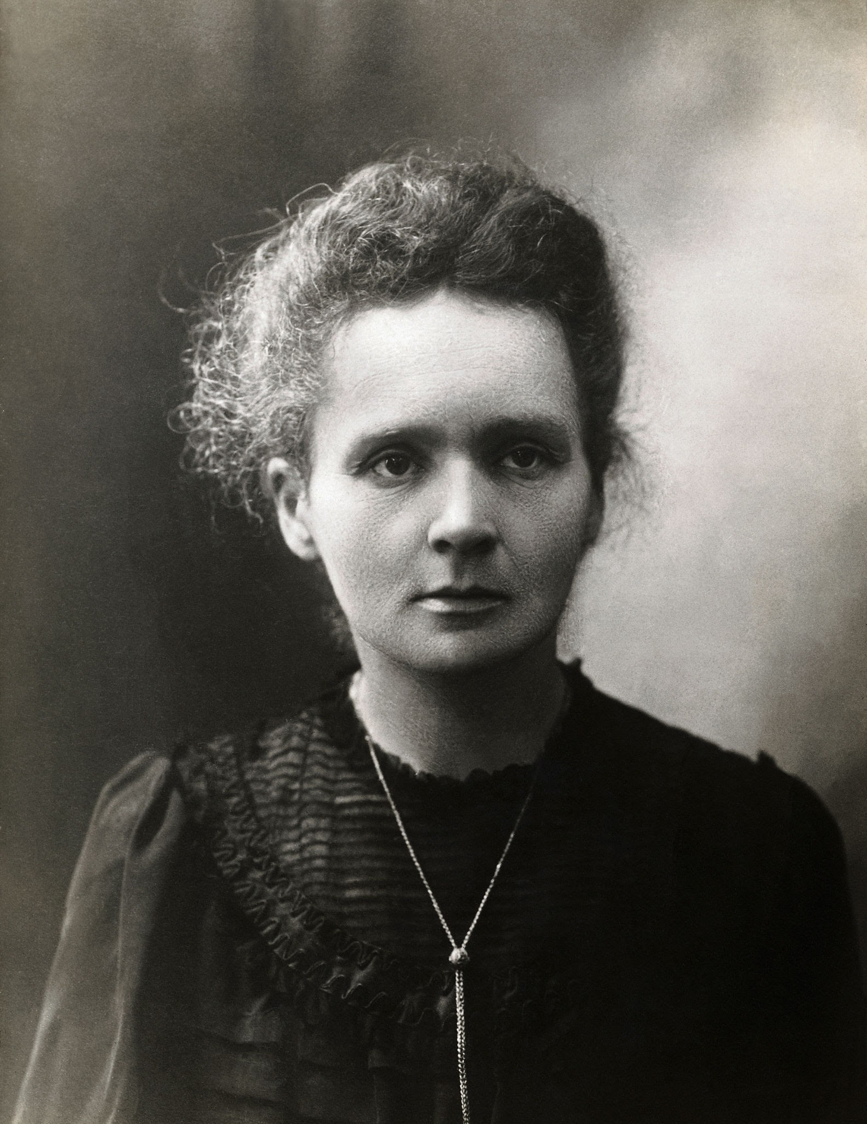
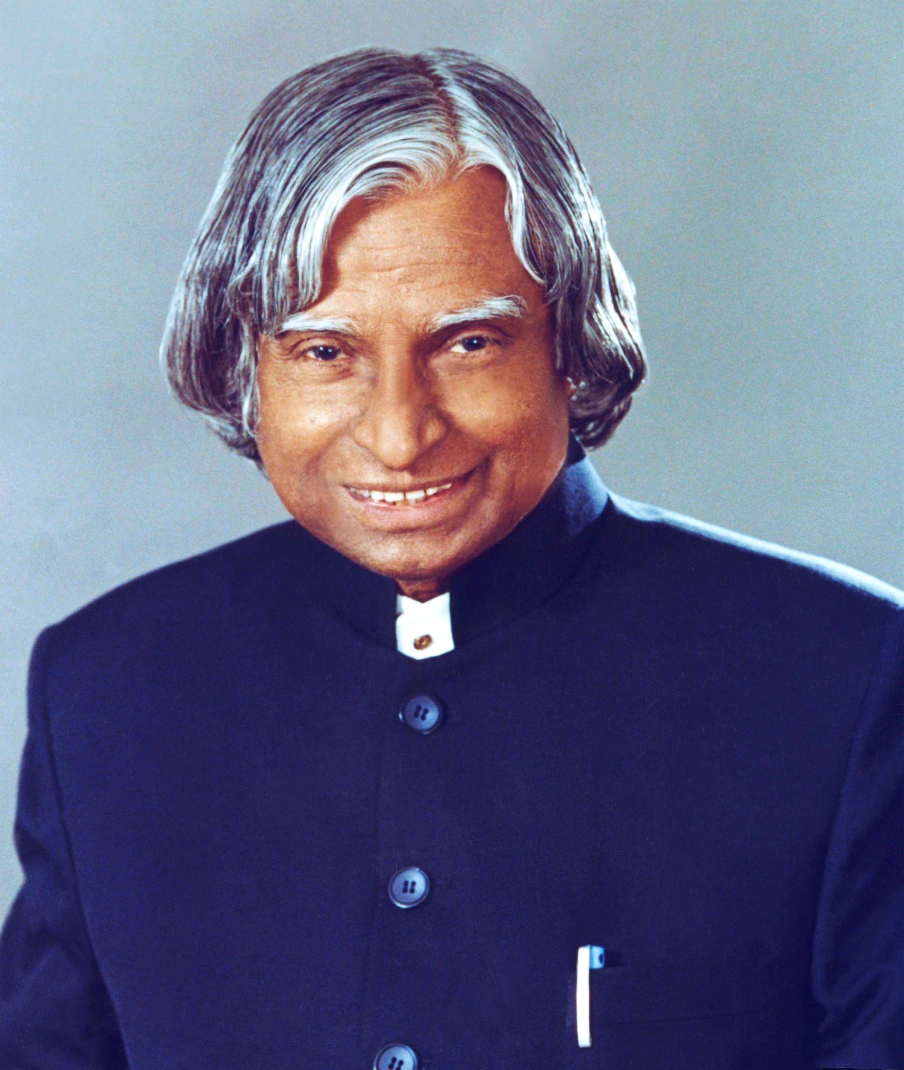
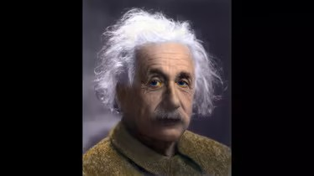
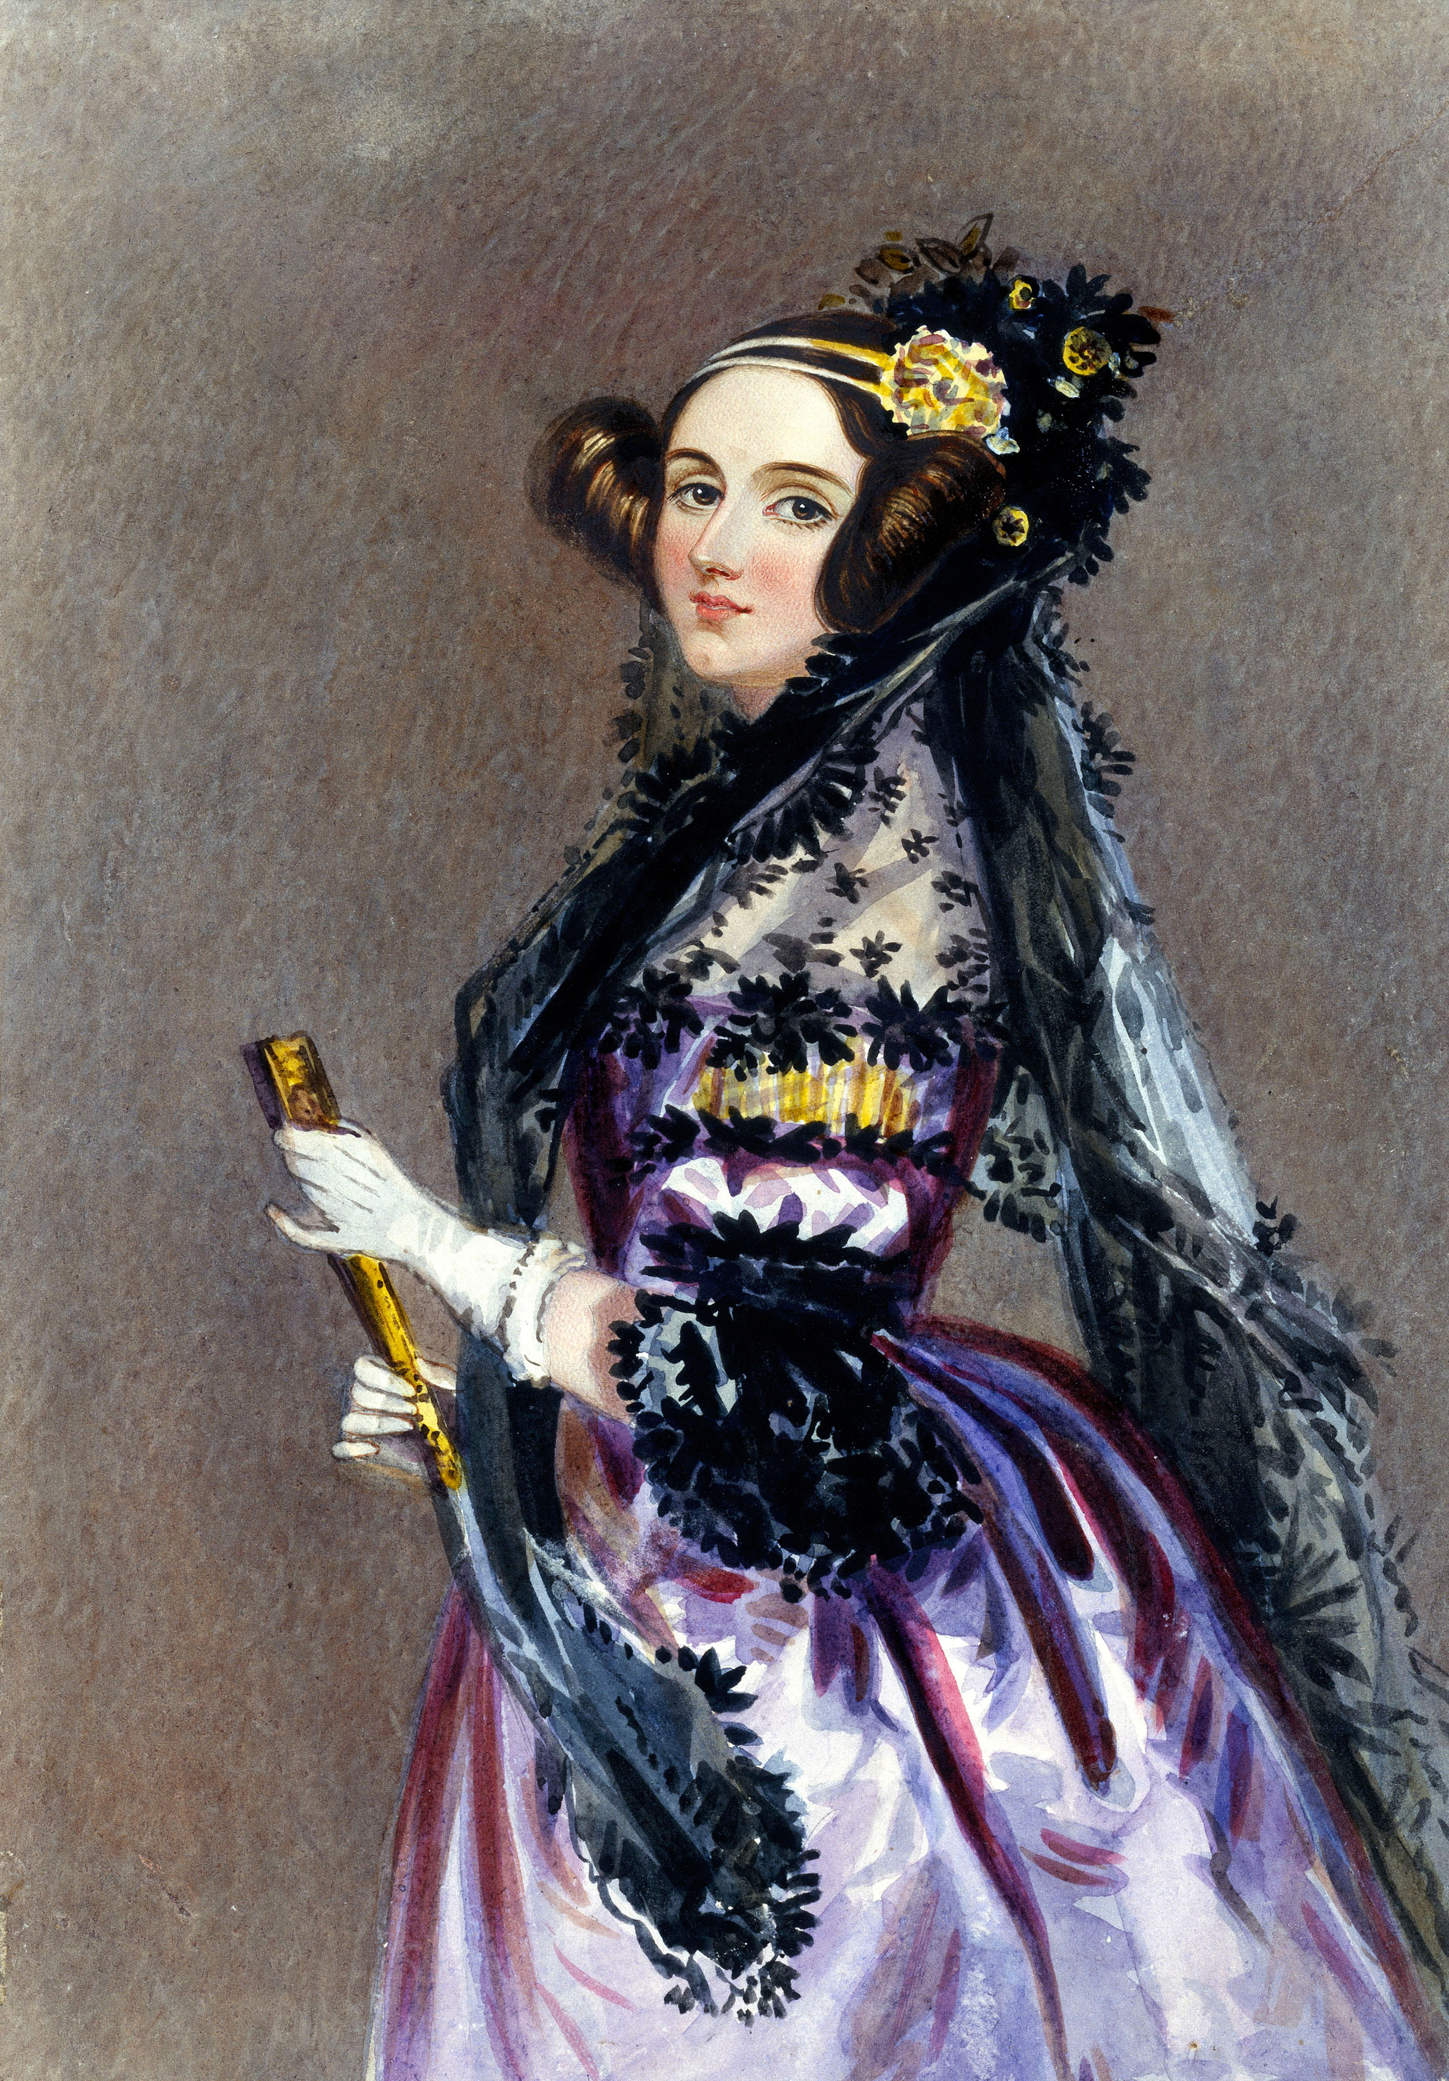
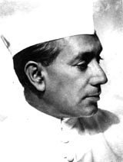
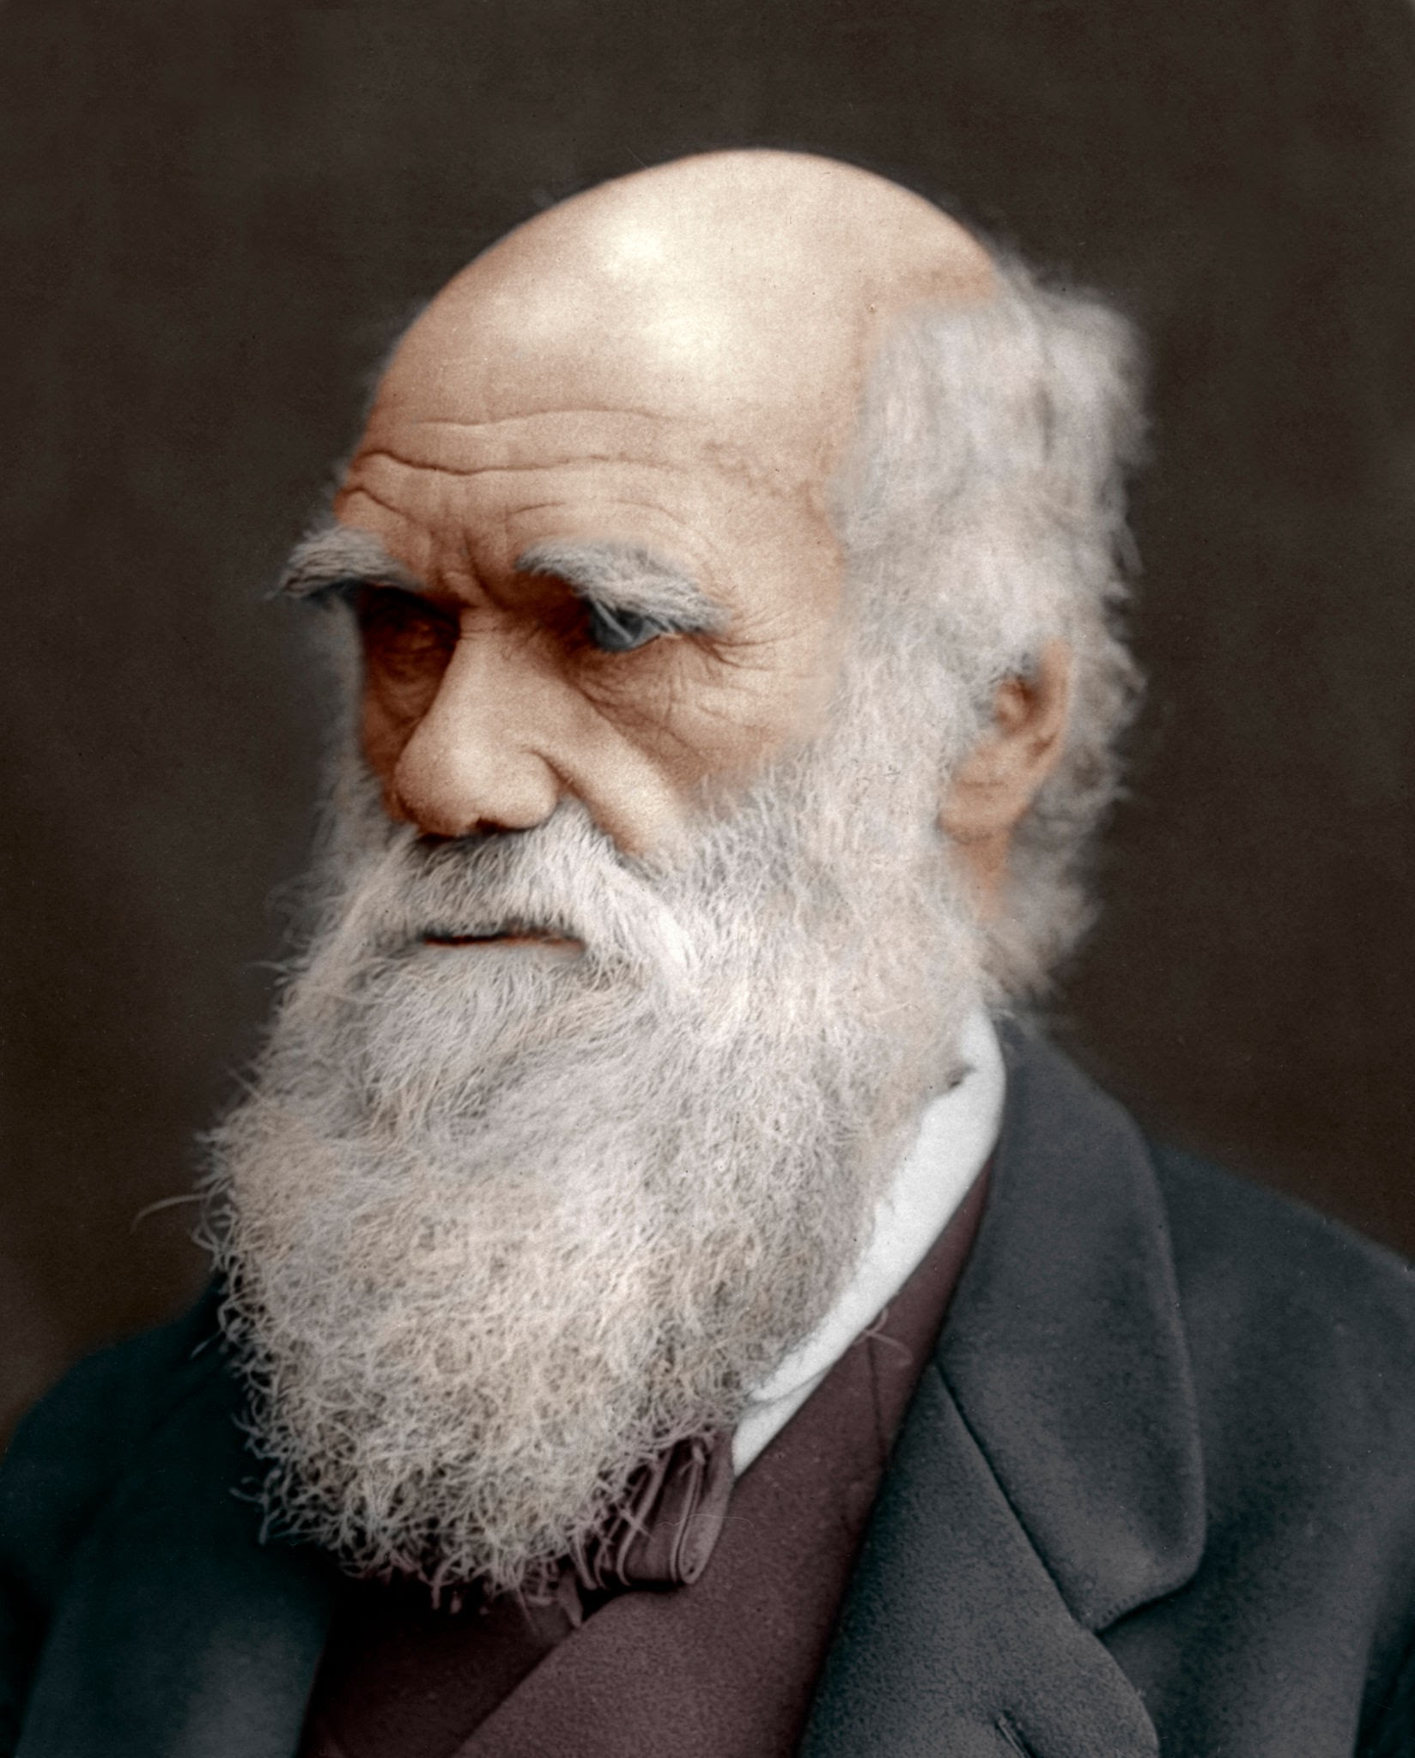
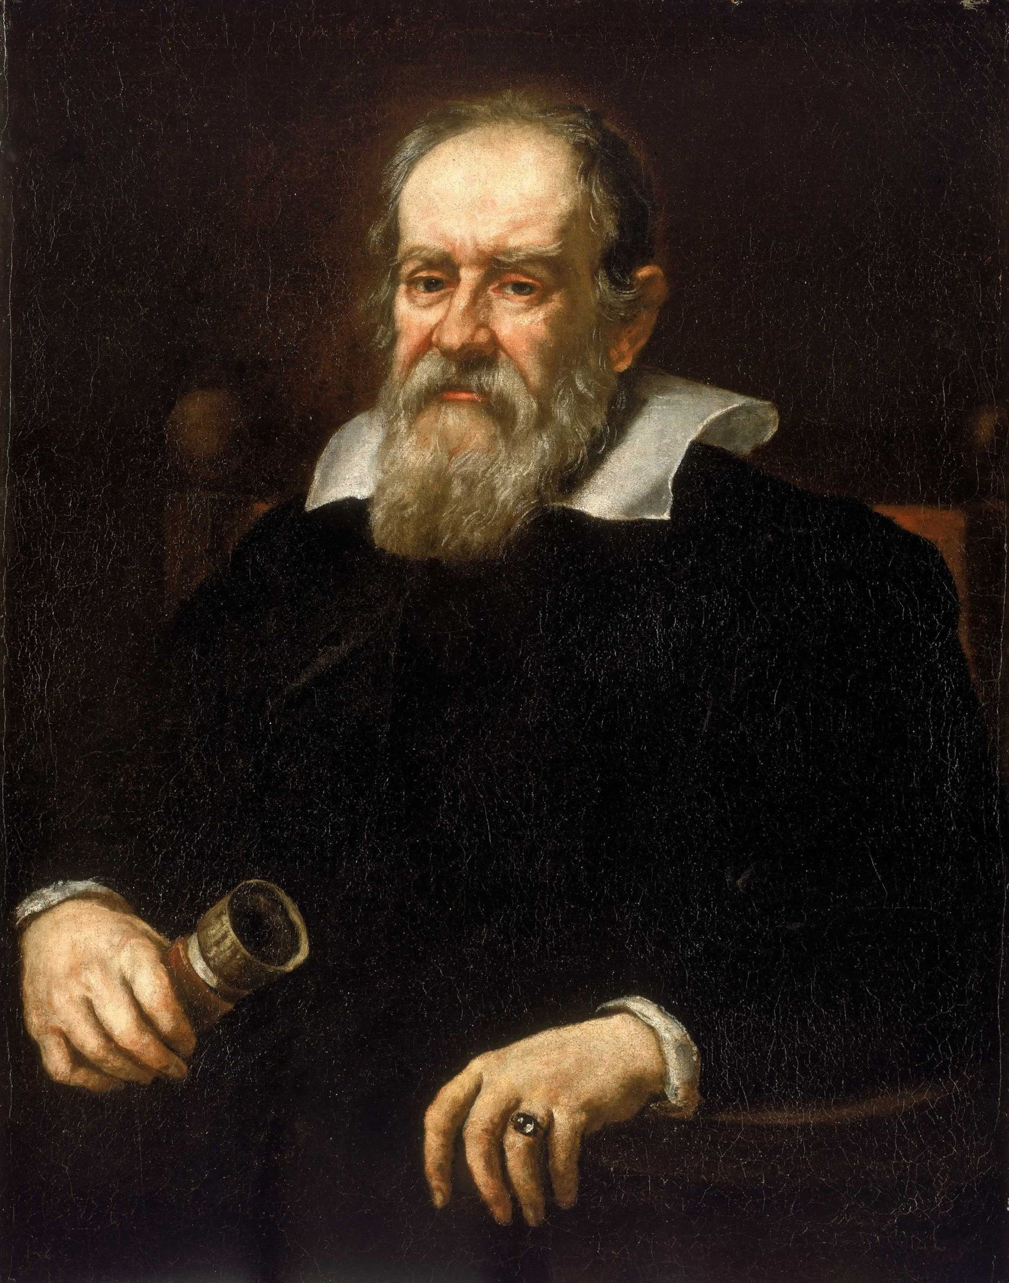
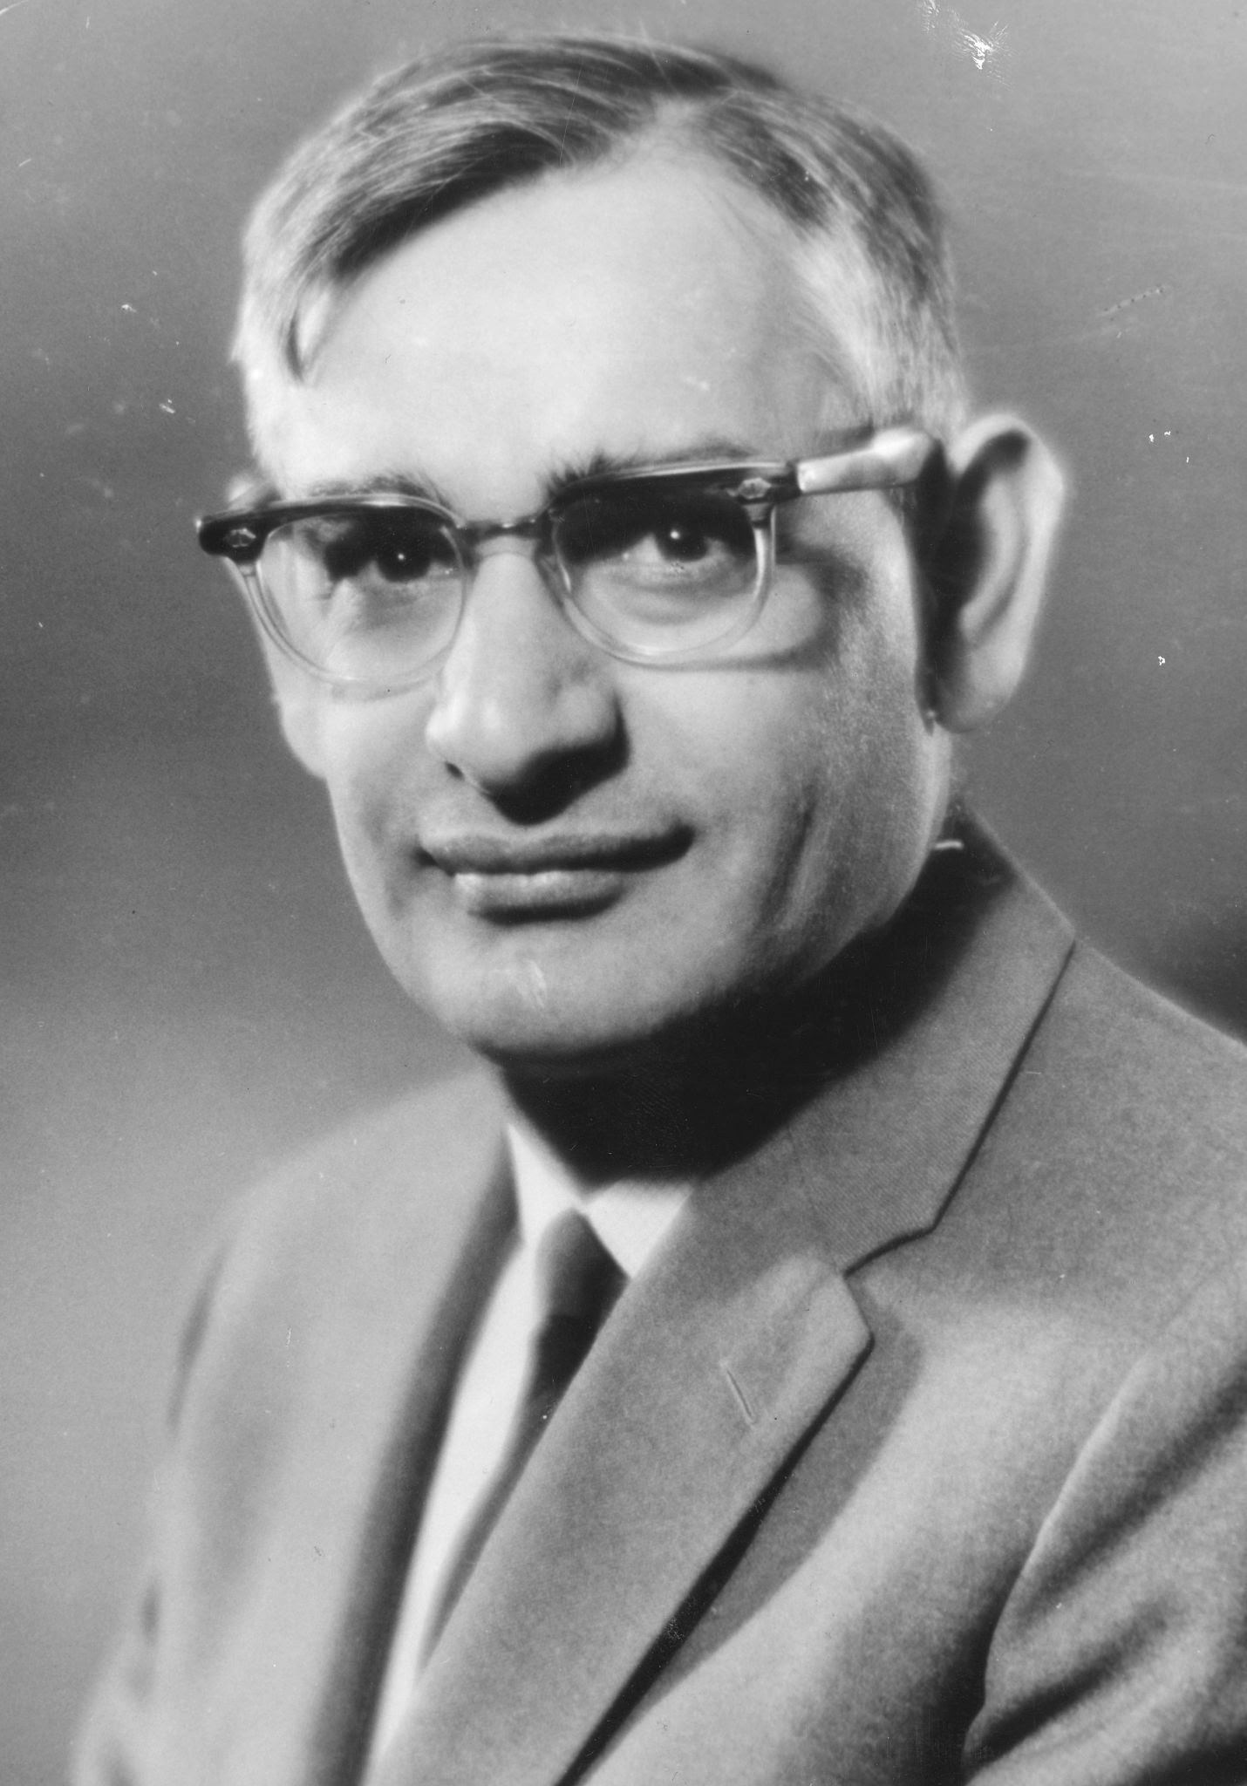
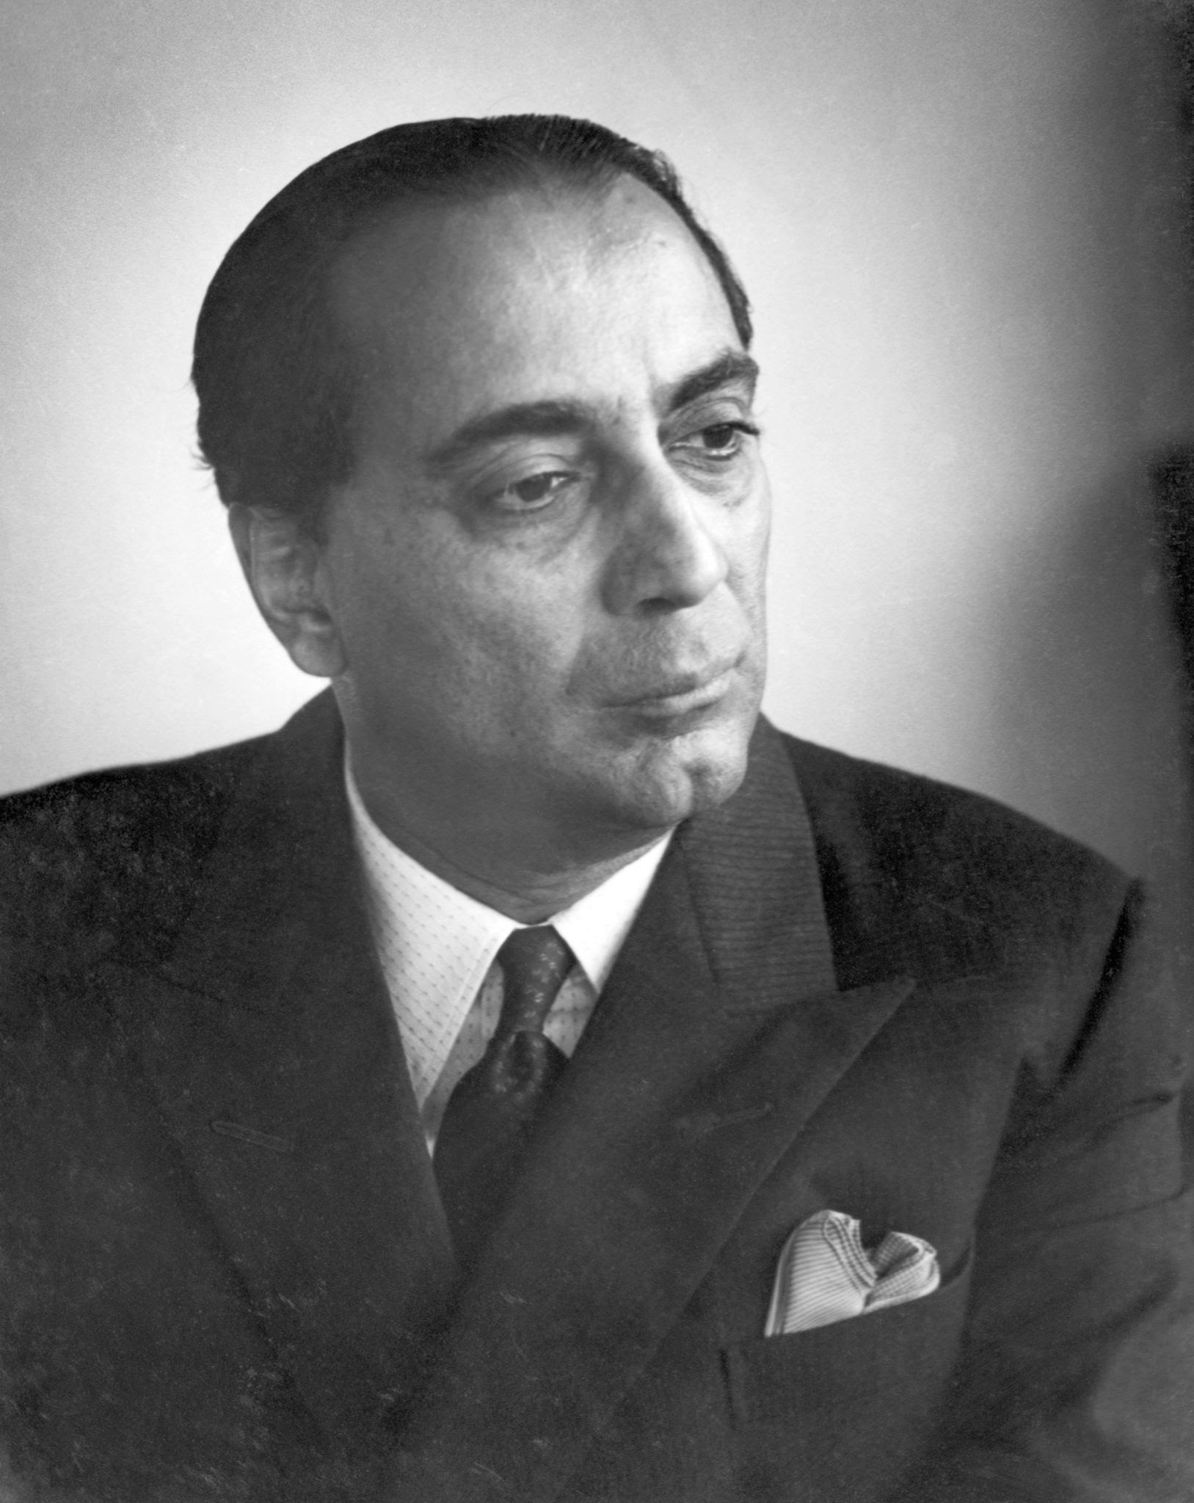
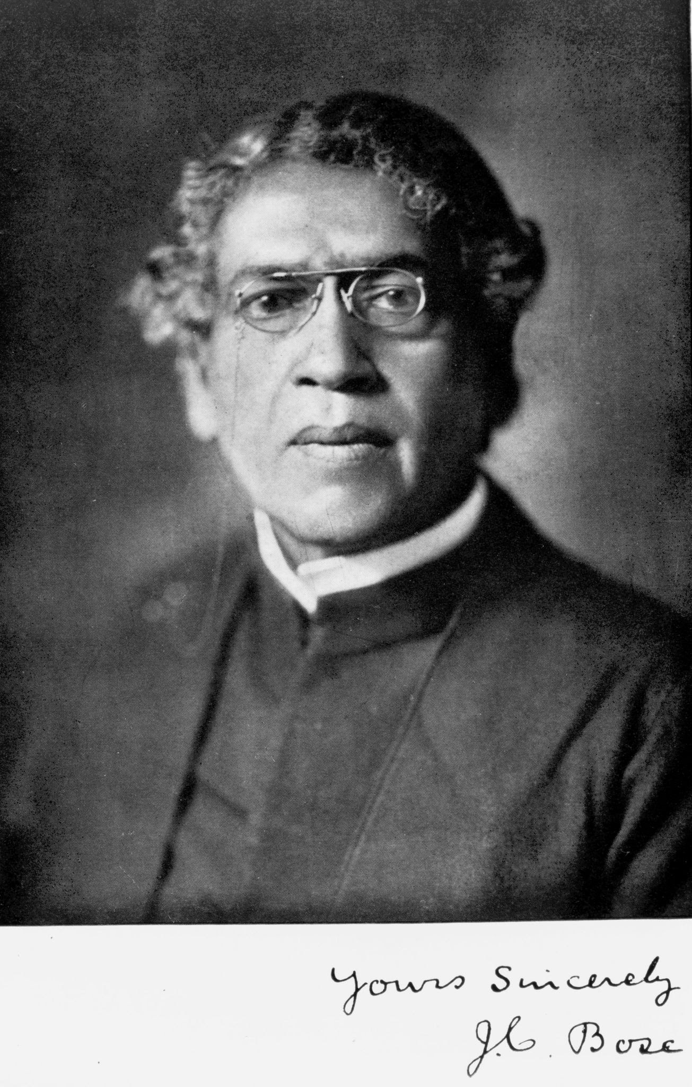
Those peoples | वे लोग
Marie Curie
A.P.J Abdul Kalam
Albert Einstein
Ada Lovelac
Birbal Sahni
Charles Darwin
Galileo
Har Gobind Khurana
Homi Jehangir Bhabha
Jagdish Chandra Bose

Slide 14
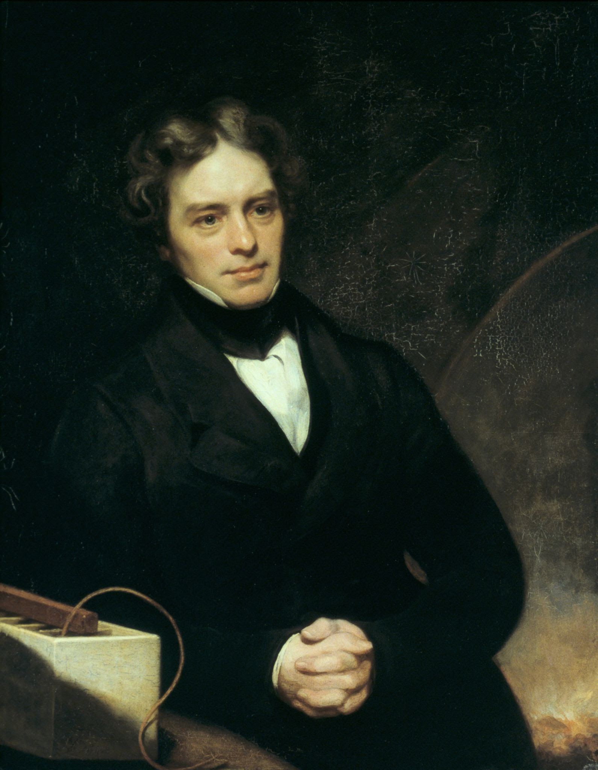
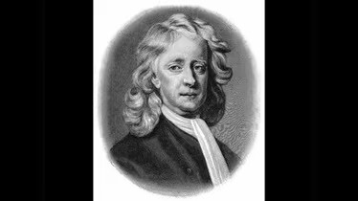
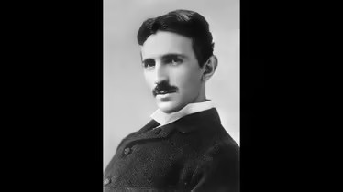
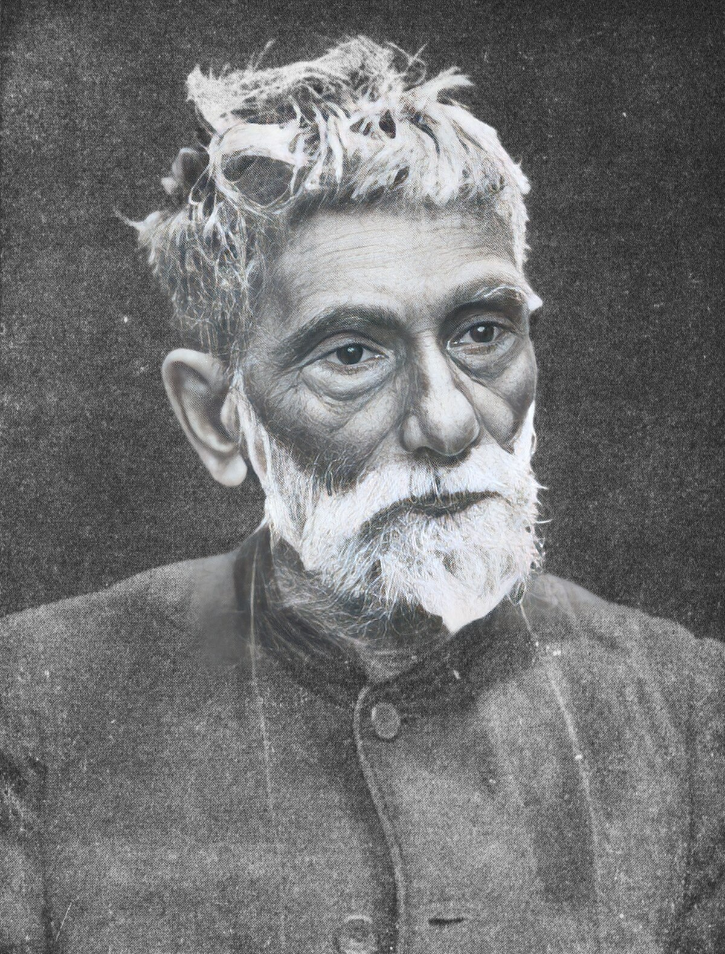
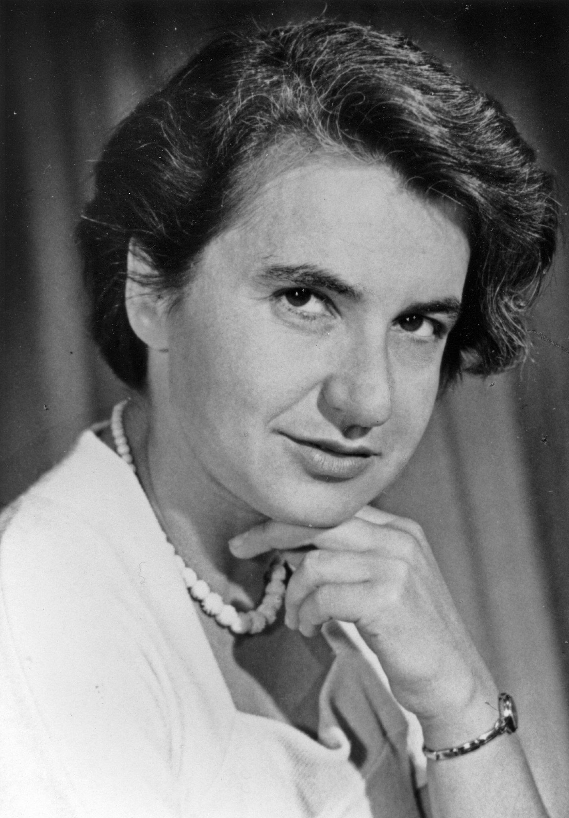
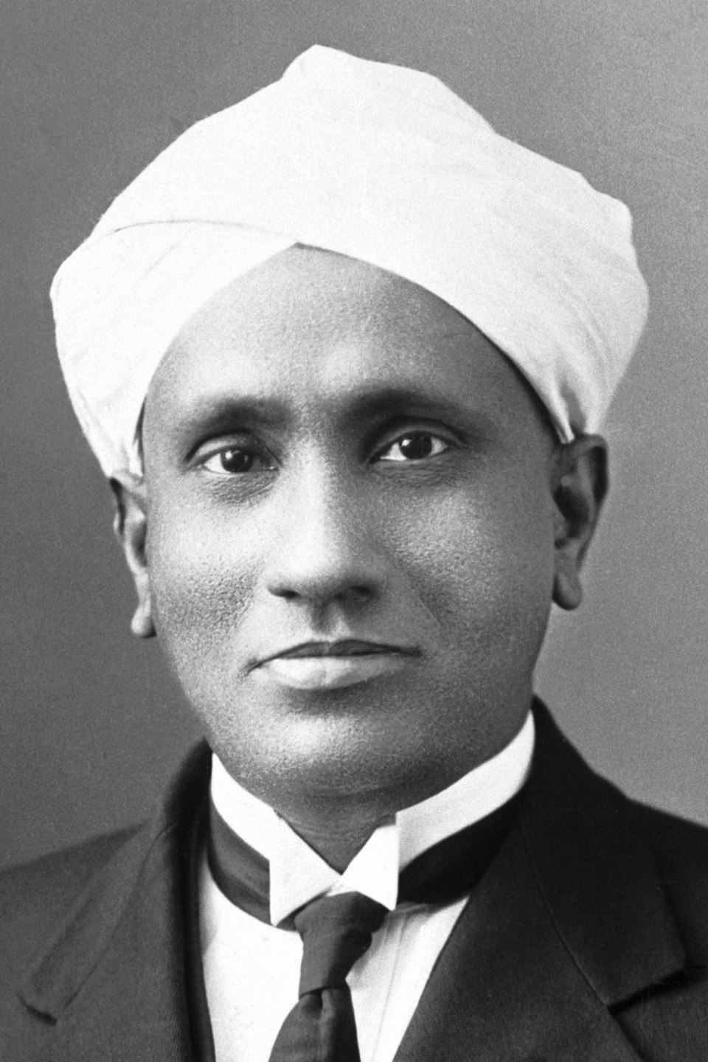
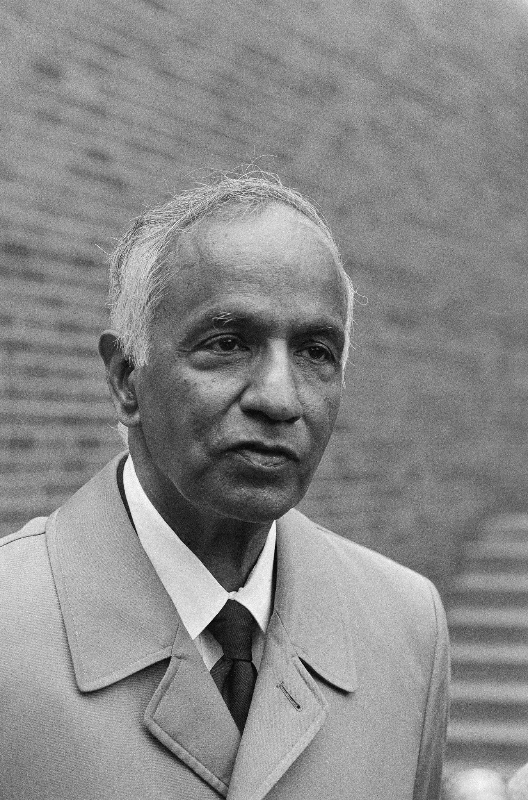
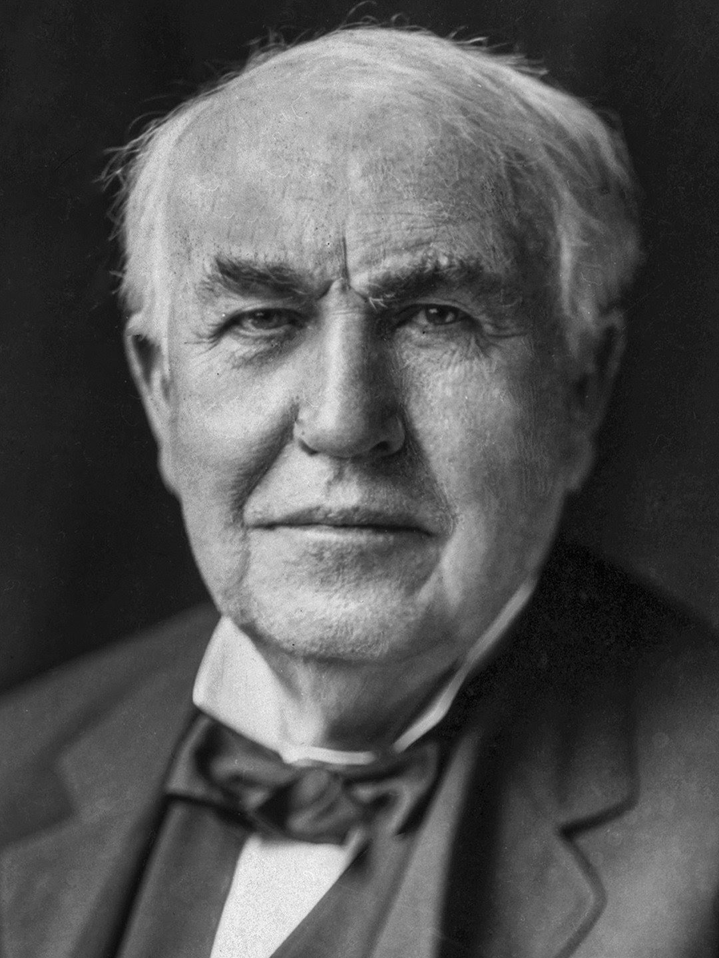
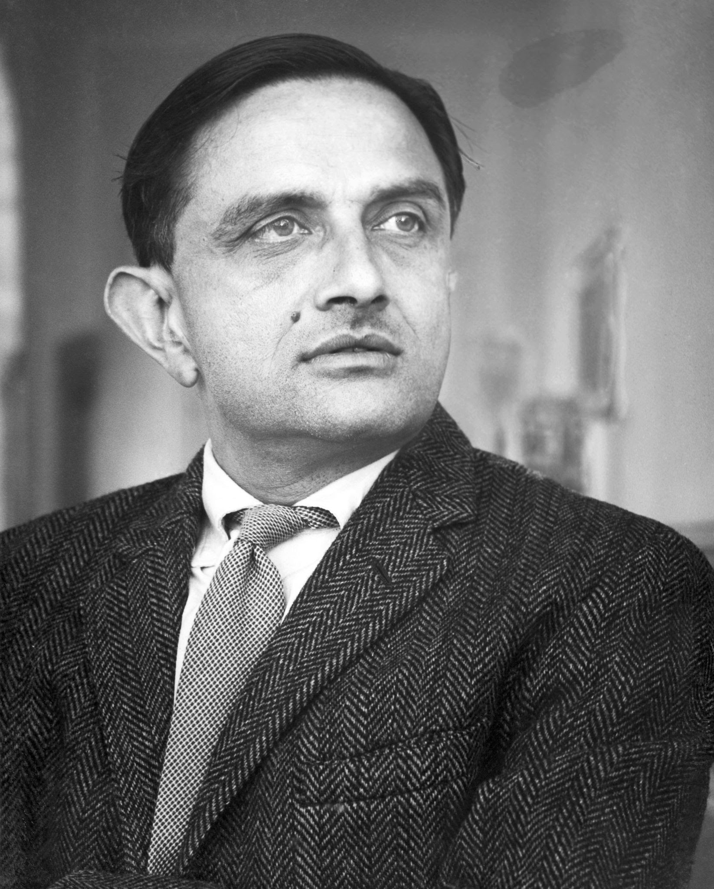
Those peoples | वे लोग
Michael Faraday
Newton
Nikola Tesla
Prafulla Chandra Ray
Rosalind Franklin
CV Raman
Subrahmanyam
Chandrasekhar
Thomas Edison
Vikram Sarabhai

Slide 15
Thank you
Laxman Krishnamurti
9508981101
laxmankrishnamurti@outlook.com

